Slide 1

海云数据重庆前端分享
——李川

Slide 2
目录
一. Nodejs简介
  什么是Nodejs
  Nodejs之NPM
二. Nodejs带来的Web开发变革
  前后端分离开发
  前端工程化
  初识TuEasy

Slide 3
1.1 什么是Nodejs
Node.js® is a JavaScript runtime built on Chrome‘s V8 JavaScript engine. Node.js uses an event-driven, non-blocking I/O model that makes it lightweight and efficient. Node.js’ package ecosystem, npm, is the largest ecosystem of open source libraries in the world.
——https://nodejs.org
封装V8引擎的JS解释器
采用事件驱动模式
非阻塞I/O模式
JS代码脱离浏览器环境，可以跑在服务器端
——沃兹玑硕徳

Slide 4
1.2 Nodejs —— NPM
全称:Node包管理器(Node Packge Manager)
(ps:官方称其为世界上最大的开源库)
使用方法：npm install xxx
npm install （不带参数的情况）就是直接安装项目package.json 里面的依赖模块
在进行全局安装时注意使用管理员权限
如果安装速度太慢可以更改配置，使用淘宝镜像
意义
作为世界性开源库能够促进社区的繁荣、推 动语言的发展
使用者更够轻松的管理他们的依赖模块
是JS模块化最好的一种实践

Slide 5
2.1 前后端分离开发
前端工作职责的改变
切图+还原页面→还原页面+UI交互+前后端交互
前端需求技能的改变
html+css+js→html5+css3(UI框架)+JS(开发框架、原生JS+ES6) +各种库+了解一门后端语言
Web开发角色的改变
View层→View层+controller层
......

Slide 6
2.2 前端工程化
各种框架
MVC——Backbone
MVVM——Angulajs、Vuejs
自动化工具——Webpack
把JS、CSS、图片当做模块处理
直接使用require引入模块(各种loader具体处理)
打包、压缩混淆、图片转base64
扩展性强，支持热加载
......

Slide 7
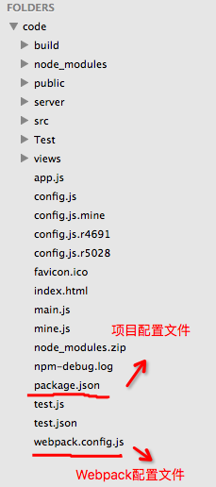
2.3.1 初识TuEasy
项目构建框架
React+Webpack+React-Router
项目目录

Slide 8
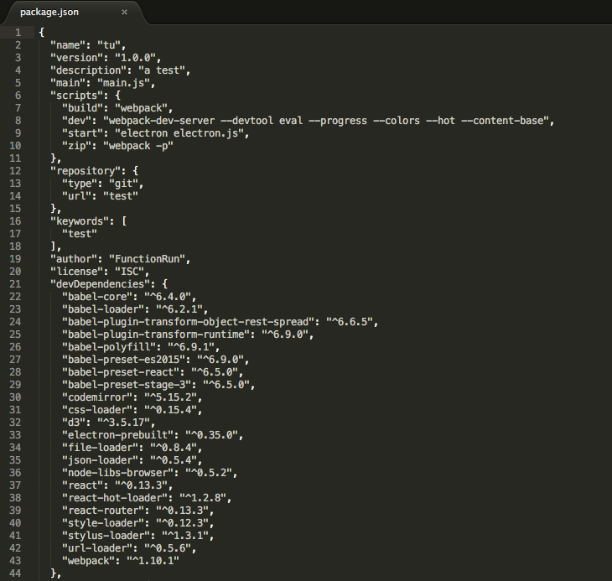
2.3.2 初识TuEasy
项目配置文件
命令
npm run build
npm run dev
模块依赖
devDependencies dependencies

Slide 9
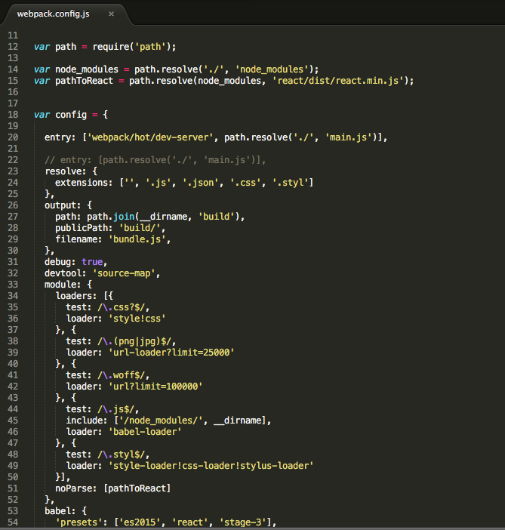
2.3.3 初识TuEasy
Webpack配置文件
配置参数
entry: …(main.js)
output: …build/bundle.js

